Slide 1
Пекарня как система управления
Мячиков Тимофей 189-1

Slide 2
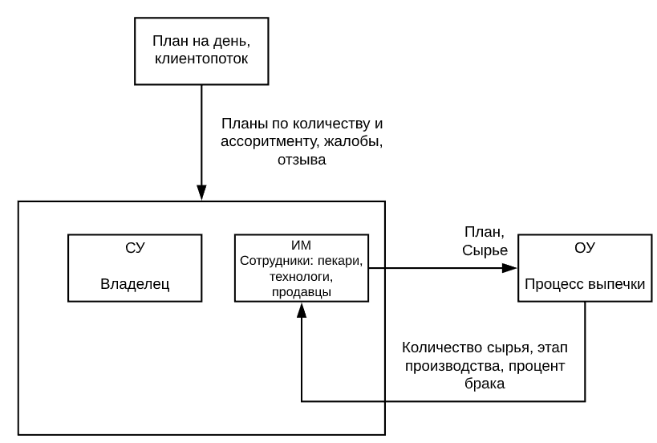
Схема “управляющая система”

Slide 3
Описание схемы
Владелец фирмы руководит персоналом
Идет выполнение производственного плана на день
Пекари определяют свою работу на день по созданию продукции
Технолог составляет схему работы и загрузки оборудования, определяет техническую сторону работы предприятия
Продавцы обустраивают витрину в соответствии с планом
С объекта управления поступает информация о количестве сырья, этапе производства и процента бракованной продукции
Покупатели оставляют отзывы и жалобы

